Slide 1
9.2 平衡态 理想气体状态方程
一、气体的状态参量
1. 体积V
宏观上，气体所能达到的空间。
一般指存储气体的容器的容积。
微观上，体积是由于分子作无规热运动所能 达到的空间。
单位：m³ 或 L ; 1L=10⁻³m³

Slide 2
2. 压强 p
宏观上，气体作用于容器器壁单位面积的正压力, 即 p= F/S。
微观上，大量分子作无规热运动，对器壁的撞击力。
单位： Pa（帕斯卡）
1Pa = 1Nm⁻²
1标准大气压 = 1.013×10⁵Pa

Slide 3
3. 温度 T
宏观上，物体的冷热程度。
微观上，大量分子作热运动的剧烈程度。
单位： K（开尔文）
绝对温标（热力学温标）：T
T与摄氏温标 t 的关系：
t = T - 273.15

Slide 4
二、平衡态 平衡过程
平衡态 在没有外界影响的情况下，系统各部分的宏观性质在长时间内不发生变化的状态。
说明
(1) 不受外界影响是指系统与外界没有能量和质量交换。
(2) 平衡态气体的状态可用一组确定的值 (p,V,T ) 表示。

Slide 5
(3) 宏观上，气体的p、V、T 都不随时间变化， 微观上，气体分子仍作热运动。
所以平衡态是动态平衡。
p
A( p₁ V₁ T₁ )
B( p₂ V₂ T₂ )
V
p ~V 图上表示平衡态。

Slide 6
三、理想气体物状态方程
1. 一定质量气体的 状态方程
一定量的气体，三个物态量之间有一定的关系。当其中一个变化时，其他两个量也会随之发生变化。也就是说，其中一个量是其他两个量的函数。
T = f ( p , V ) —— 气体的状态方程。

Slide 7
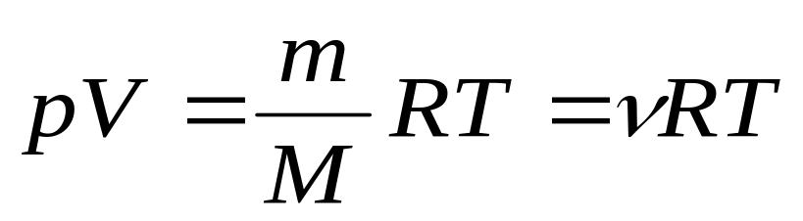
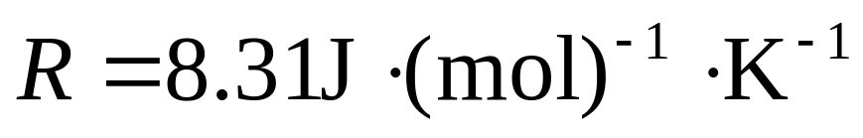
2. 理想气体的状态方程
— 克拉珀龙方程
m — 气体的质量；M — 气体的摩尔质量；
ν — 气体的摩尔数；R— 摩尔气体常量。
3. 理想气体
在任何条件下都严格遵守克拉珀龙方程的气体。

